Slide 1
HIBERNATE

Slide 2
Interrogation
HIBERNATE

Slide 3
Trois types de requêtes SELECT
SQL
sess.createSQLQuery().list()
HQL
sess.createQuery().list()
Criteria
sess.createCriteria().list()
Hibernate Named Query
sess. getNamedQuery(SQLQueryName);

Slide 4
SQL Natif
La requête SQL la plus basique permet de récupérer une liste de (valeurs) scalaires.
Ces deux requêtes retourneront un tableau d'objets (Object[]) avec les valeurs scalaires de chacune des colonnes de la table CATS. Hibernate utilisera le ResultSetMetadata pour déduire l'ordre final et le type des valeurs scalaires retournées.

Slide 5
Sql natif (suite)
Pour éviter l’overhead lié à ResultSetMetaData ou simplement pour être implicite dans ce qui est retournée , vous pouvez utilisez addScalar().
Cette requête spécifie :
la chaîne de requêtes SQL
les colonnes et les types retournés

Slide 6
HQL
Hibernate fournit un langage d'interrogation extrêmement puissant qui ressemble au SQL. HQL est totalement orienté objet, cernant des notions comme l'héritage, le polymorphisme et les associations.
Il est sensible à la casse

Slide 7

Hql exemple

Slide 8
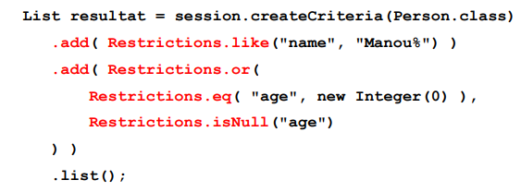
Criteria
API d'interrogation par critères.
Définition de critères de recherche

Slide 9
Hibernate Named Query
La requête nommée hibernate permet d’utiliser une requête sous un nom significatif. C'est comme utiliser des noms d'alias. Le Framework Hibernate fournit le concept de requêtes nommées afin que le programmeur d'application n'ait pas besoin de disperser les requêtes dans tout le code java.
Il existe deux manières de définir la requête nommée dans hibernate:
par annotation
par fichier de mappage.

Slide 10
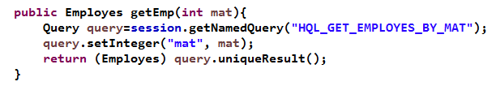
Par annotation

Slide 11
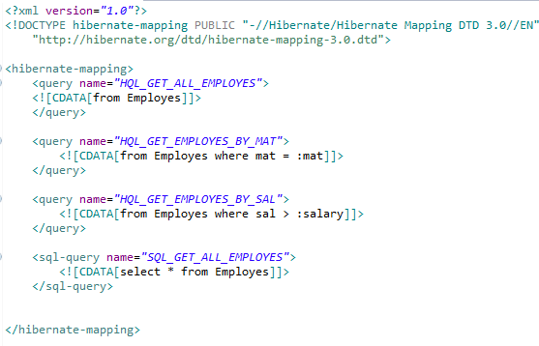
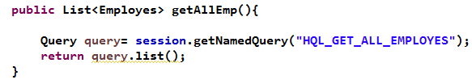
par fichier de mappage.

Slide 12
Les ateliers

Slide 13

Atelier N° 1 (SQL NATIF) Hibernate Native SQL
Récupération et affichage de données à l’aide de SQLQuery

Slide 14
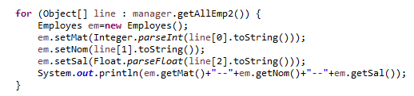
Atelier N° 1 (SQL NATIF) Hibernate Native SQL
Parcourir le résultat:

Slide 15
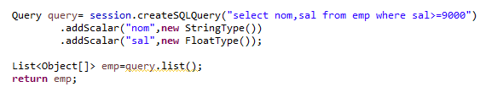
Atelier N° 2 Hibernate SQL Query addScalar

Slide 16
Atelier 3 : Hibernate Native SQL Query with Parameters

Slide 17

Atelier 4 HQL

Slide 18
Atelier 5 CritEria anciennes versions

Slide 19
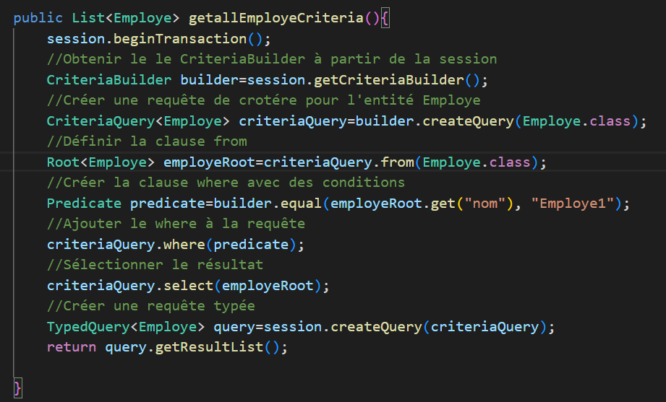
Criteria version 6

Slide 20
Hibernate Named Query
Intégrer le fichier : named-queries.hbm.xml
Ajouter l’annotation pour les enregistrements dont le salaire est entre Vmin et Vmax.

